Slide 1
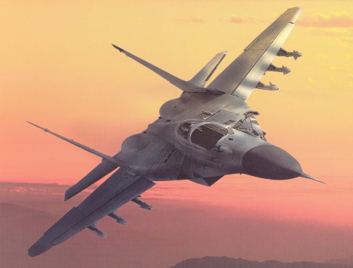
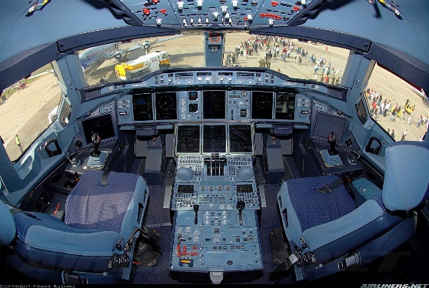
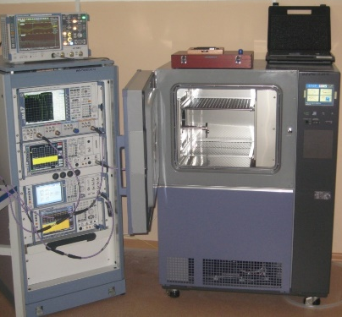
ИНСТИТУТ РАДИОЭЛЕКТРОНИКИ И ТЕЛЕКОММУНИКАЦИЙ (ИРЭТ)
ИНФОКОММУНИКАЦИОННЫЕ СИСТЕМЫ НА ТРАНСПОРТЕ И ИХ ИНФОРМАЦИОННАЯ ЗАЩИТА
ФГОС 25.05.03 Техническая эксплуатация транспортного радиооборудования
Почему сегодня так интересно быть радиоинженером!!!
Современный радионженер - наиболее востребованная и практически ориентированная инженерная специальность для любых отраслей народного хозяйства в России и мире. Плюс военная кафедра с достойной военно-учетной специальностью.
Радиоэлектроника и инфокоммуникации – это уникальная отрасль, объединяющая передовые телекоммуникационные, радиоэлектронные и информационные технологии, являющаяся основой современной промышленности. По этой причине на инженеров, способных разрабатывать электронный «интеллект» для любых, сложнейших технических устройств систем всегда есть спрос, а их труд щедро оплачивается в любой стране.
Значительная роль отводится изучению основ сетевых технологий и информационной безопасности, системам радиосвязи, мобильным и спутниковым системам. Студенты изучают цифровую обработку сигналов, схемотехнику, радиоэлектронику, телекоммуникации, электромагнитные поля и волны, антенную технику, волоконно-оптические технологии, основы программирования и программное обеспечение сетевых инфокоммуникационных устройств, микропроцессорную технику, САПР сквозного проектирования устройств и систем на базе ПЛИС и цифровых сигнальных процессоров.

